Slide 1

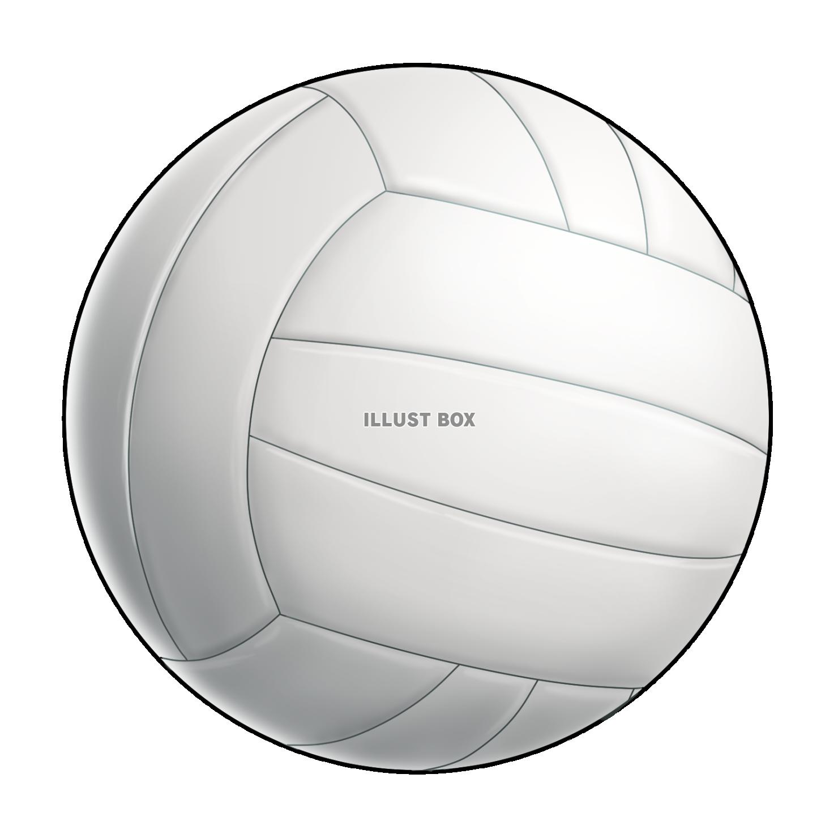
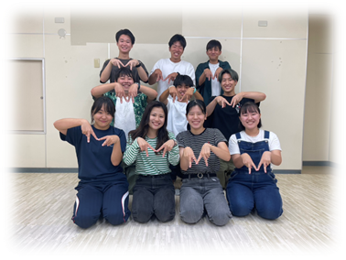
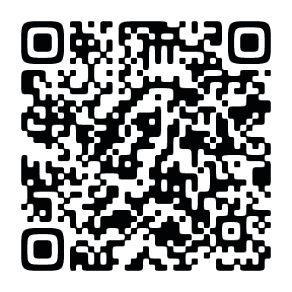
AM10：00～12：00
（受付9;30～）
①車いすツイン
バスケットボール（定員18名）
②ボッチャ（定員18名）
皆で一緒に！！
パラスポーツ体験会
11月5日（日）
PM14：00～16：00
（受付13;30～）
③車いすツイン
バスケットボール
（定員18名）
④シッティングバレーボール
（定員24名）
申込方法
①下記のGoogle Formから
②申込書を印刷もしくはダウンロードして行う
（詳しくは長居障がい者スポーツセンターのHPをご確認ください。）
日 時 11月5日（日） 10:00～16:00
会 場 長居障がい者スポーツセンター
体育室
参加対象 小学生以上の方
(どなたでもご参加いただけます）
参加費 無料
team memorable
申込み・問合せ先
いろいろな大学から集まってできたチームです。このイベントは私たちが企画・運営します。
☎：長居障がい者スポーツセンター
〒546-0034 大阪市東住吉区長居公園1-32
E-mail：parasupokikaku@gmail.com
TEL-06-6697-8681 FAX-06-6697-8613
Google Form用

